Slide 1

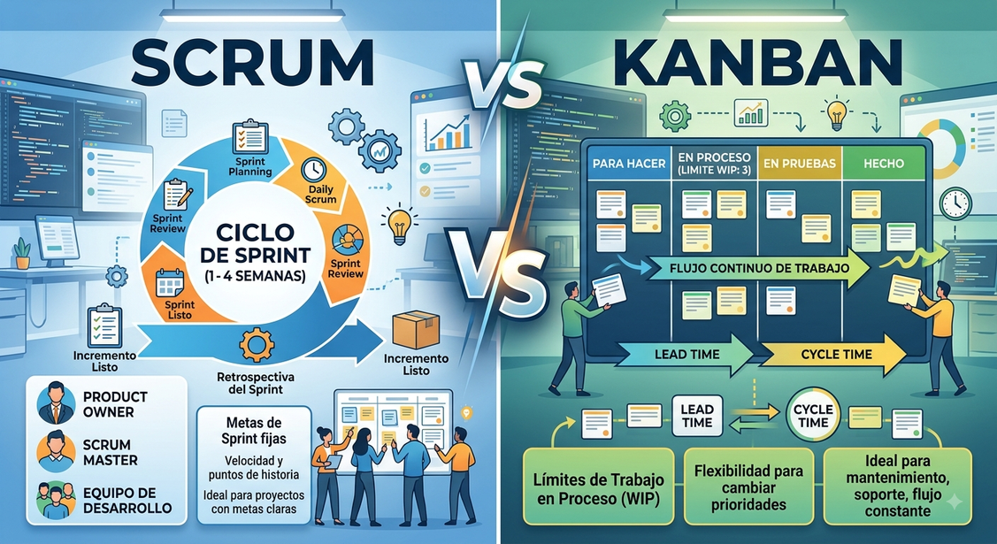
Buenas practicas
de Scrum-kanban
Alejandro Ortiz Varagas

Slide 2

Conceptos y Características
Scrum: Framework ágil estructurado en bloques de tiempo fijos (Sprints de 1 a 4 semanas)
para entregar software funcional de forma incremental.
Roles fijos: Product Owner, Scrum Master y Equipo de Desarrollo.
Eventos: Sprint Planning, Daily, Review y Retrospectiva.
Entregas: Al final de cada Sprint.
Kanban: Método visual centrado en la gestión del flujo continuo de trabajo y la optimización de capacidad.
Sin roles obligatorios: Se adapta a la estructura actual del equipo.
Límites de WIP: Restringe el trabajo en proceso (Work in Progress) para evitar cuellos de botella.
Entregas: Continuas (tan pronto como una funcionalidad se completa).

Slide 3
Diferencias Clave
Criterio | Scrum | Kanban
Cadencia | Iteraciones fijas (Sprints) | Flujo continuo
Cambios | No se aceptan cambios a mitad del Sprint | Se pueden añadir tareas si hay capacidad en el WIP
Roles | Definidos y prescriptivos | Flexibles, sin roles predeterminados
Métrica clave | Velocidad (Story Points por Sprint) | Lead Time y Cycle Time
Uso ideal | Proyectos con metas claras a mediano plazo | Mantenimiento, soporte o desarrollo continuo

Slide 4
Buenas Prácticas para Software
Sincronización del tablero: Reflejar el flujo real de desarrollo (Ej: To Do -> In Dev -> Code Review -> QA -> Deploy).
Respetar los límites de WIP: Detener la entrada de nuevo código a desarrollo si la columna de Testing/QA está saturada.
Aprovechar Scrumban: Combinar las iteraciones y retrospectivas de Scrum con la flexibilidad de tableros y límites de WIP de Kanban si el equipo maneja desarrollo y bugs simultáneamente.
Dailies enfocadas: Centrar la reunión diaria en destrabar bloqueos del tablero en lugar de solo dar estatus individual.
Automatización de métricas: Utilizar herramientas como Jira o Azure DevOps para medir el tiempo de entrega basado en datos reales y no en estimaciones a ojo.

Slide 5
Gracias por ver.

